Slide 1

Прототип роботизированной установки «Чистюля» для очистки поверхности водоемов от мусора на платформе Lego Mindstorm
Авторы проекта
Тихомиров Глеб, Морев Михаил
Преподаватель
Галасеева Наталия Михайловна
Пластик стал настоящей эпидемией 21 века. На переработку поступает лишь 5% использованного пластика . Большая его часть попадает в Мировой океан. К 2050 году объём мусора из пластика в Мировом океане превысит кол-во рыбы.
Вот почему сбор мусора является очень важной задачей.
Для решения этой задачи мы создали прототип робота «Чистюля» для сборки мусора на воде. Проект состоит из 2 частей: сборщика и базы

Slide 2
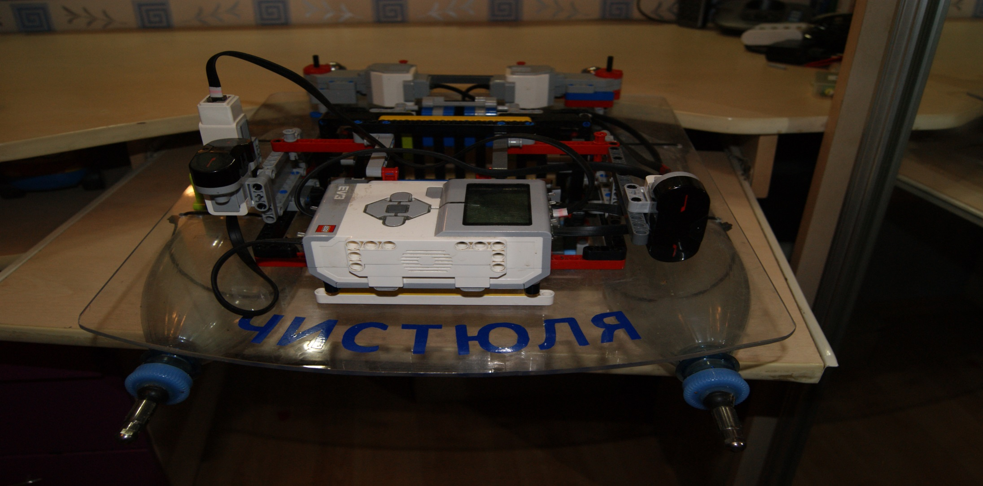
Робот сборщик мусора создан на базе конструктора Lego Mindstorm eve3.
Робот может работать в ручном и автономном режимах. Управление роботом в ручном режиме осуществляется с помощью пульта управления. Два мотора приводят в движение винты, благодаря чему робот движется. Механизм сборки мусора(комбайн ) приводится в движение средним мотором. Используется 2 ИК датчика для навигации. Робот держится на воде благодаря двум бутылкам, которые накачаны воздухом под давлением.

Slide 3
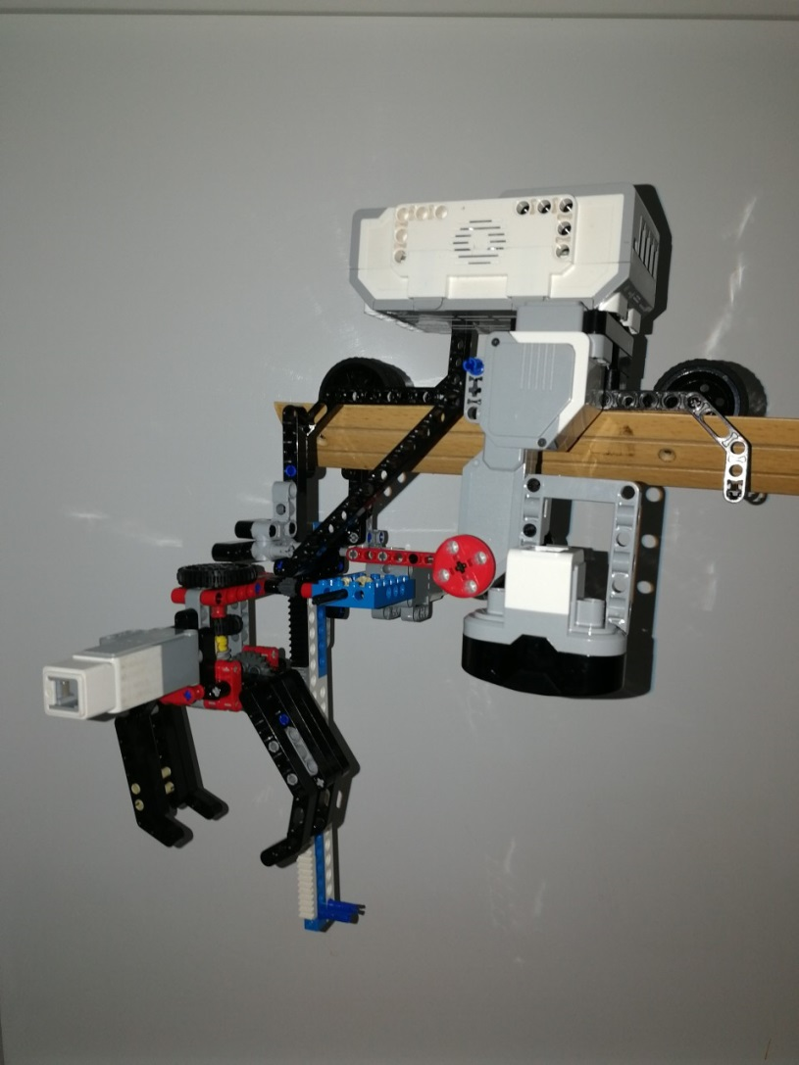
База представляет собой стойки, скрепленные балками, к центральной из которых прикреплен рельс для перемещения робота. В ближнем к берегу крае базы размещен накопитель для собранного мусора.
На центральной балке размещен робот-манипулятор, состоящий из ходовой части и захвата. В роботе использованы 1 большой мотор (в ходовой части), инфракрасный датчик, 2 средних мотора (в захвате). Робот с помощью инфракрасного датчика определяет, когда сборщик с контейнером заплыл на базу. После этого по зубчатой рейке захват опускается к сборщику.
Клешня захвата, сконструированная на основе червячного вала, захватывает находящийся на сборщике контейнер с мусором. Захват поднимает контейнер по зубчатой рейке над сборщиком (максимально поднимаемый моделью вес – около 1 кг). Контейнер перемещается ходовой частью по гусенице, закрепленной на центральной балке базы.
При достижении конца базы механическим образом контейнер опрокидывается для сброса мусора в накопитель. Далее манипулятор может вернуться в исходное положение, отпустить пустую корзину в робота-сборщика и ждать новой порции мусора.

